Slide 1
PROJET 12 :
Réalisez le cadrage d’un projet IA
OpenClassrooms Formation IA Engineer

Slide 2
Point clés
Contexte :
Développement une application de recommandations personnalisées et visualisables sur les photos utilisateurs.
Objectif :
Augmentation des ventes et amélioration de l’image de marque via cette innovation.
Equipe de développement : 9 personnes pendant 12 semaines (méthode Agile SCRUM).
Coûts : 70 k€ (initiaux) + 5 k€ (en production/ trimestre).
Hypothèses de gains : +3% de commandes et +5% du montant du panier moyen.
Enjeux clés : - Données personnelles traitées → Vigilance élevée sur la RGPD
- Biais IA éventuels → Vigilance lors des phases d’entrainements et de tests des modèles IA
- Analyse de risques avec plan de prévention complet effectué.
Décision attendue : Validation du lancement du MVP sur 3 mois
Rentabilité atteinte en 1 an

Slide 3


Contexte & objectifs du projet
Contexte : Forte concurrence sur la recommandation mode Attente de personnalisation forte côté utilisateurs | Objectifs principaux : Augmenter le taux de conversion et le panier moyen Améliorer l’expérience client Se différencier par la visualisation IA
Problème initial : Difficulté pour l’utilisateur à se projeter visuellement dans un vêtement → frein à l’achat
Données de préférences
Recommandation
personnalisées
Photos de la garde-robe
Visualisation des recommandations sur photo utilisateur
MODELES IA
UTILISATEUR
Photo de l’utilisateur
Evaluation des recommandations par l’utilisateur pour ajuster les modèles IA

Slide 4
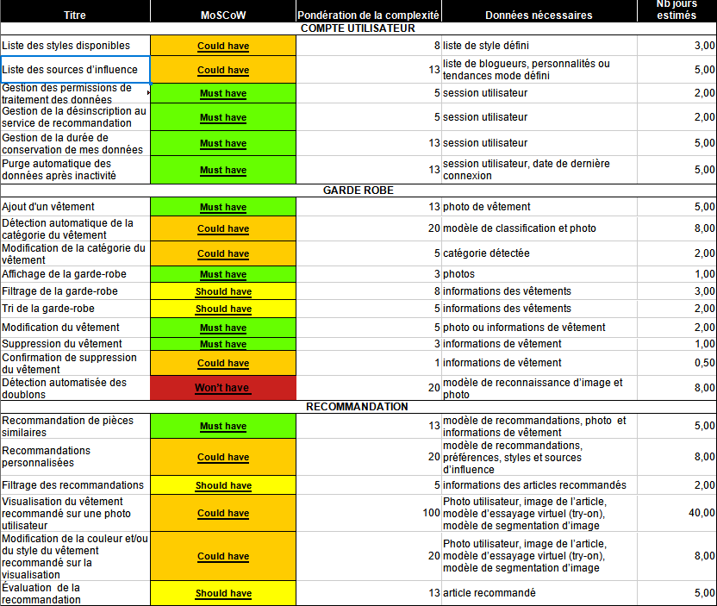

Principales user stories & MVP
MVP :
9 fonctionnalités « Must Have »
4 fonctionnalités « Could Have »
  Liste des styles
  Liste des sources d’influence
  Détection automatique de la catégorie du vêtement
  Recommandations personnalisées
→ Nombre de jours estimés : 52 jours

Slide 5
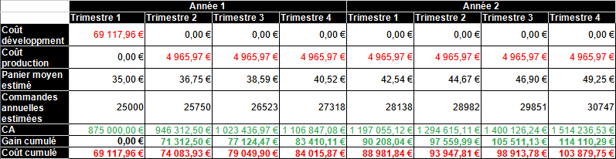
Gains financiers attendus
Indicateurs financiers annuels actuels :
Panier moyen : 35 €
Nombre de commandes : 25000
Coûts du projet :
Développement : 70k€ (sur le Trimestre 1 de l’Année 1)
Production : 5 k€ / trimestre
Hypothèses d’augmentation :
Panier moyen : +5%
Nombre de commandes : +3%
CA actuel : 875 k€ / an

Slide 6
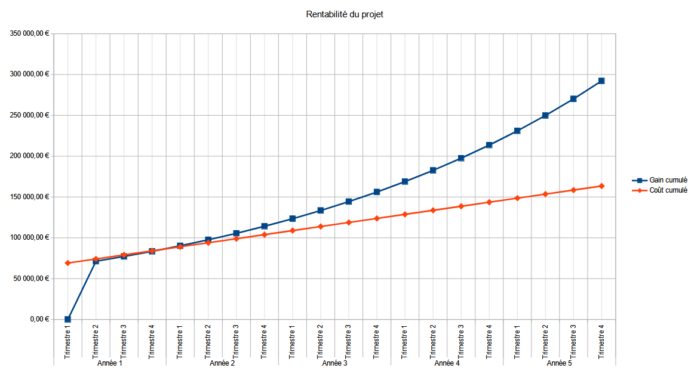
Gains financiers attendus
Rentabilité atteinte

Slide 7

Gains stratégiques & opérationnels attendus
Gains stratégiques :
Différenciation concurrentielle
Image innovante
Meilleure connaissance client avec des données propriétaires
Gains opérationnels :
Réduction des retours produits
Ciblage marketing plus pertinent
Scalabilité via le cloud grâce à l’ajustement automatique des ressources
Indicateurs de succès : - Taux d’utilisation des recommandations
- Satisfaction utilisateur
- Taux de retour produit
- Taux d’acceptation des fonctionnalités IA

Slide 8
Ressources humaines
Profil | Rôle | Coût journalier | Nb de jours de travail par profil | Coût salaire estimé
Product Owner | Interface métier / Vision produit | 600 € | 4,91 | 2946 €
IA Project Manager | Interface IA / Traduction des besoins métiers en modèle IA | 700 € | 7,70 | 5390 €
SCRUM Master | Facilitateur Agile | 500 € | 4,30 | 2150 €
Data Scientist | Responsable des modèles IA et de leur industrialisation | 500 € | 38,50 | 19250 €
Data Engineer | Responsable des flux de données | 650 € | 20,45 | 13292 €
UX/UI designer | Parcours utilisateur et ergonomie | 500 € | 7,10 | 3550 €
Développeur Backend | Coeur de l’application (API et sécurité) | 550 € | 19,15 | 10532 €
Développeur Frontend | Interface utilisateur de l’application | 550 € | 19,20 | 10560€
DPO | Conformité RGPD | 700 € | 1,20 | 840 €
Coût humain pour le développement :
68511 €
Maintenance =
15 % du coût de développement
Coût humain pour la maintenance :
2596,16 € / trimestre

Slide 9
Infastructure technique – Cloud AZURE
Développement (3 mois) :
Azure Machine Learning
Azure Web App Service niveau B1
Azure Blob Storage 100 Go
Azure Cosmos DB
Azure Key Vault
Azure DevOps
Production :
Azure Web App Service niveau S1
Azure Blob Storage 200 Go
Azure Cosmos DB avec mise à l’échelle automatique
Azure Key Vault
Azure Monitor
Estimation : 202,32 € / mois
Estimation : 2396,81 € / trimestre

Slide 10
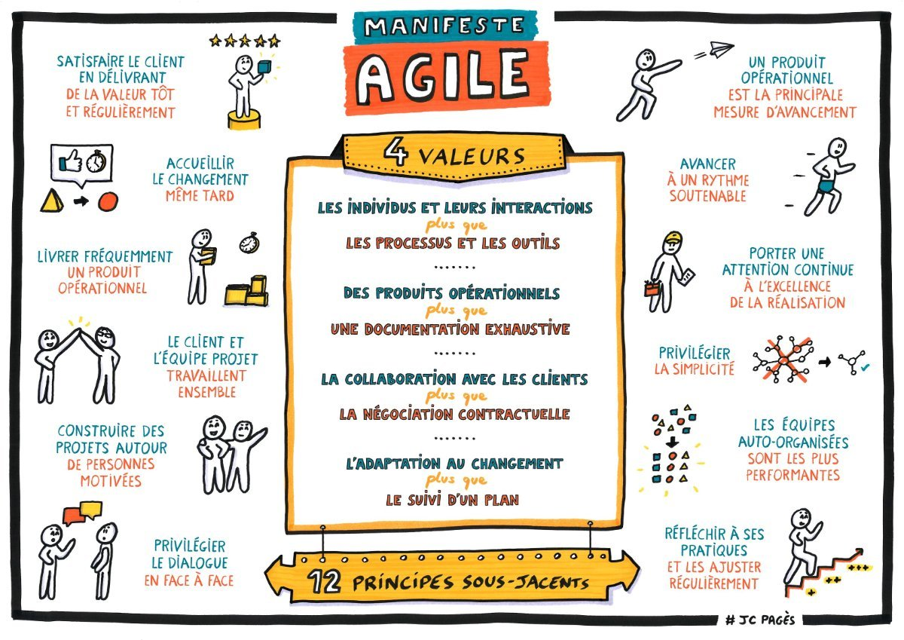
Méthode Agile

Slide 11
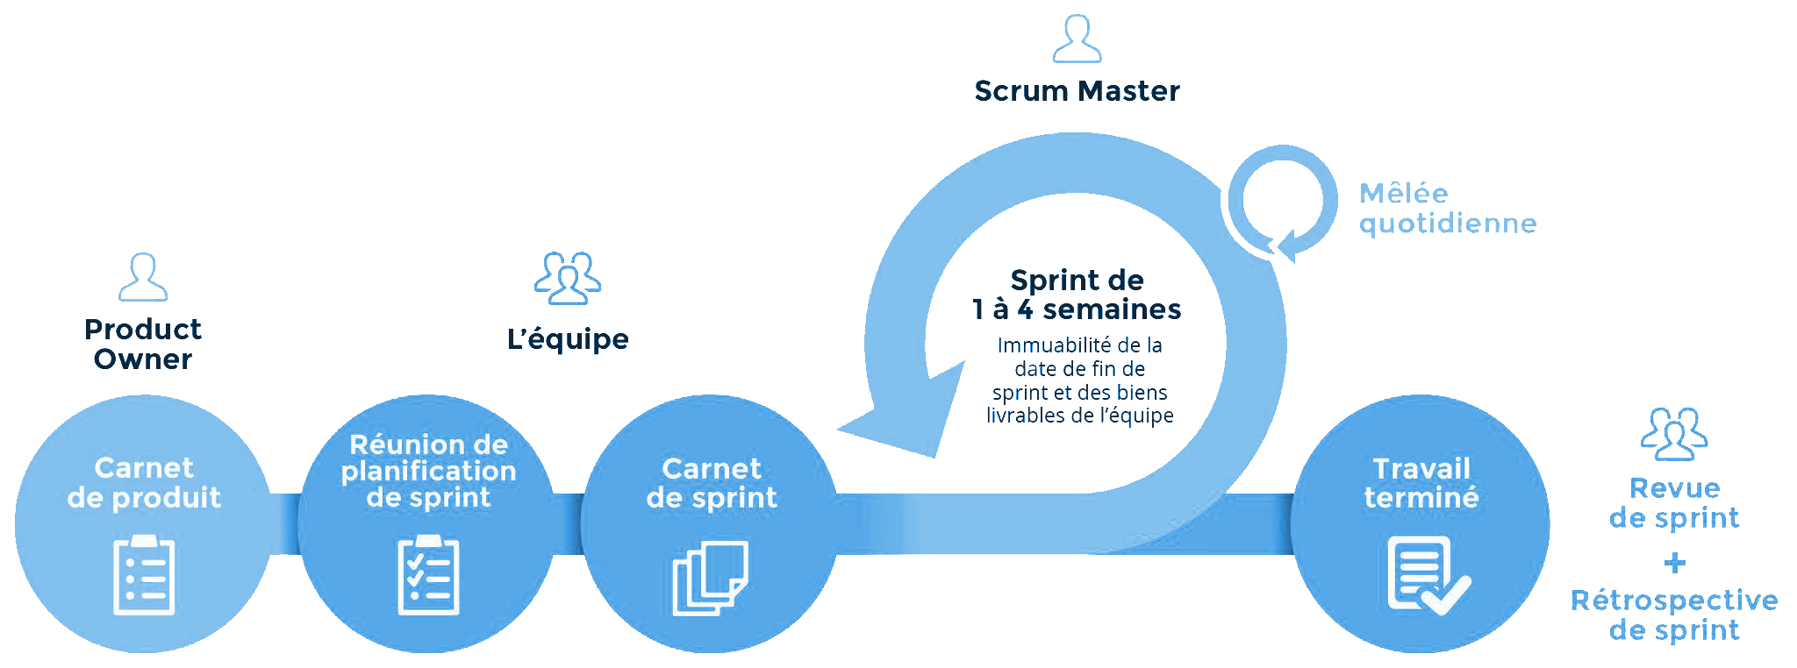
Méthode Agile SCRUM
Travail par sprints de 2 semaines (6 au total → 3 mois de développement)
Backlog priorisé en continu (méthode MoSCoW)
Livraison incrémentale
Feedback utilisateur régulier
Avantages :
Réduction des risques
Adaptation rapide
Visibilité pour les décideurs

Slide 12
Organisation des rituels SCRUM
Au début de chaque sprint :
SPRINT PLANNING (2 – 4h)
A la fin de chaque sprint :
SPRINT REVIEW (1 – 2h)
SPRINT RETROSPECTIVE
(1 – 2h)
Chaque jour :
DAILY SCRUM (15 min)
Chaque mois :
Comité de pilotage
Objectif du sprint (User stories, charge,...)
Démonstration des fonctionnalités et feedback métier
Retour sur ce qui a fonctionné ou non pendant le sprint
Point d’avancement, problèmes rencontrés,...
Suivi du planning et du budget, arbitrage stratégique

Slide 13
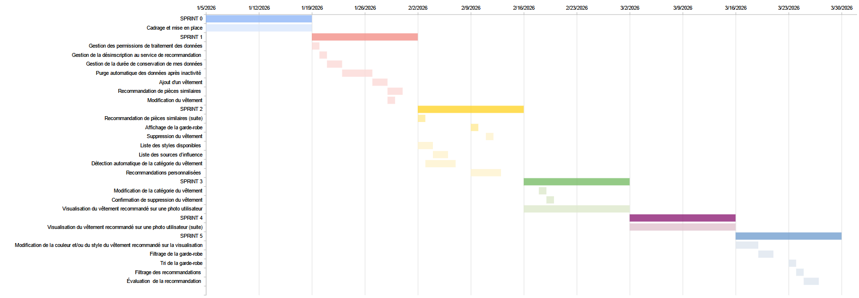
Planning des sprints

Slide 14
Principes du RGPD
Licéité, loyauté et transparence
Consentement explicite et information claire de l’utilisateur
Limitation des finalités
Utilisation stricte dans le cadre documenté dans le registre CNIL
Exactitude des données
Possibilité de modification et suppression par l’utilisateur
Limitation de la durée de conservation
Suppression après la fin de la date de conservation documentée dans le registre CNIL
Sécurité et confidentialité
Obligation de sécuriser l’accès aux données
Minimisation des données
Collection des données strictement nécessaires
Droit des personnes
Droit d’accès, de rectification, d’effacement, d’opposition et de portabilité

Slide 15
AI Act Européen
Futur cadre réglementaire européen encadrant les systèmes d’intelligence artificielle
Objectif : garantir une IA fiable, transparente et respectueuse des droits fondamentaux
Notre projet :
        IA de recommandation = à risque limité
        Transparence sur l’usage de l’IA
        Information claire de l’utilisateur
        Possibilité de désactivation des fonctionnalités IA
        Surveillance des biais et performances du modèle
Anticipation des exigences réglementaires futures

Slide 16

Données personnelles dans le projet
Données personnelles traitées :
Préférences
Historique des recommandations
Photos utilisateurs
DONNEES POTENTIELLEMENT SENSIBLES CONCERNEES PAR L’ARTICLE 9 DU RGPD
« Le traitement des données à caractère personnel qui révèle l'origine raciale ou ethnique, les opinions politiques, les convictions religieuses ou philosophiques ou l'appartenance syndicale, ainsi que le traitement des données génétiques, des données biométriques aux fins d'identifier une personne physique de manière unique, des données concernant la santé ou des données concernant la vie sexuelle ou l'orientation sexuelle d'une personne physique sont interdits. »

Slide 17
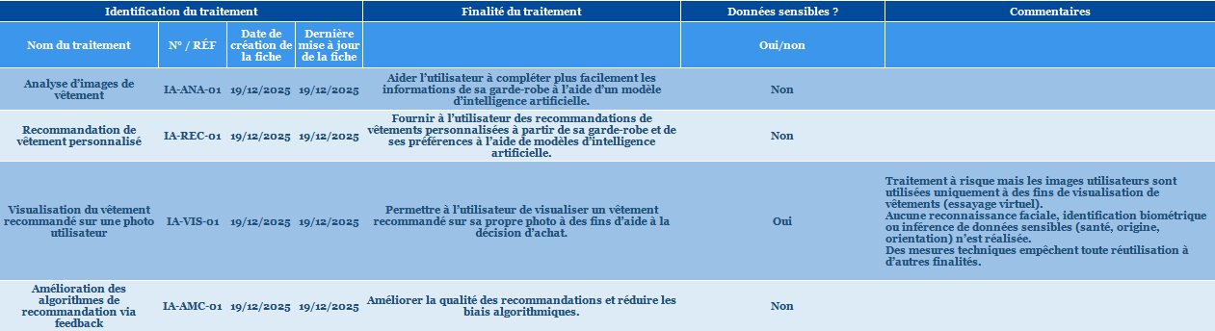
Données personnelles dans le projet
Actions mises en place :
Demande de consentement explicite
Information claire de l’utilisateur
Minimisation des données
Implication du DPO dès la conception
Durées de conservation limitées
Droits utilisateurs (accès, modification, suppression)
Registre CNIL formalisé

Slide 18
Enjeux éthiques
Risques de biais des modèles IA
Biais dans les images d’entraînement :
Biais morphologiques avec des morphologies peu représentées
Biais culturels avec des styles culturels minoritaires
Biais de recommandations :
Sur-représentation de certains styles
Recommandations discriminantes avec des stéréotypes vestimentaires
Mesures :
Jeux de données diversifiés
Feedback utilisateur pris en compte
Evaluation et amélioration continue des performances
Possibilité pour l’utilisateur d’arrêter les fonctionnalités IA

Slide 19
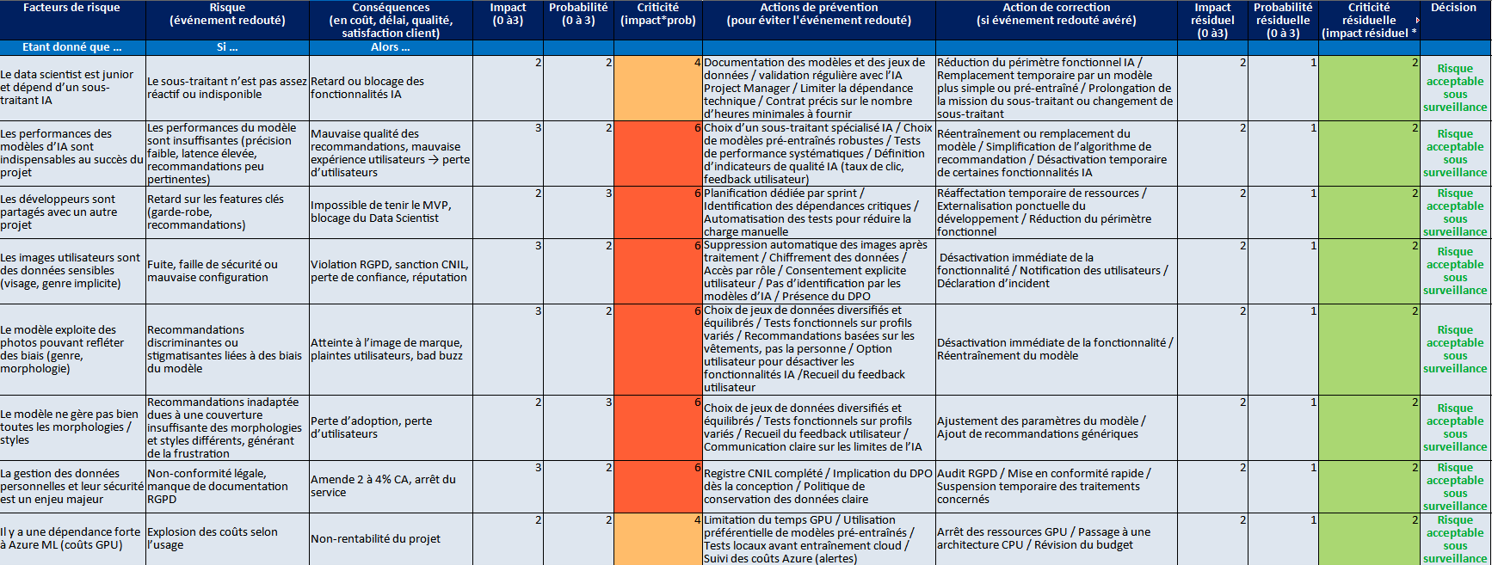
Plan de mitigation des risques
Risque Action
Modèle IA peu performant Modèles pré-entraînés + MVP
RGPD DPO + registre CNIL
Délais courts Priorisation MVP
Coûts cloud Suivi & quotas
👉 Mention du risque résiduel maîtrisé

Slide 20
Conclusion
✔ Projet aligné avec la stratégie de l’entreprise
Différenciation concurrentielle forte
Innovation valorisable pour l’image de marque
Meilleure connaissance client via des données propriétaires
✔ Cadrage maîtrisé
MVP limité et priorisé pour sécuriser délais et coûts
Méthode Agile garantissant visibilité et adaptabilité
Coûts cloud et humains maîtrisés
✔ Cadre légal et éthique solide
Registre CNIL formalisé
Respect des principes RGPD
Prise en compte proactive des biais IA
✔ Rentabilité rapide
ROI attendu en 1 an
Gains récurrents à moyen terme
RECOMMANDATION
Valider le lancement du MVP sur 3 mois avec
        Suivi régulier des indicateurs
        Surveillance des risques IA et RGPD
        Ajustements fonctionnels basés sur les retours utilisateurs

Slide 21
Merci pour votre attention

Slide 22
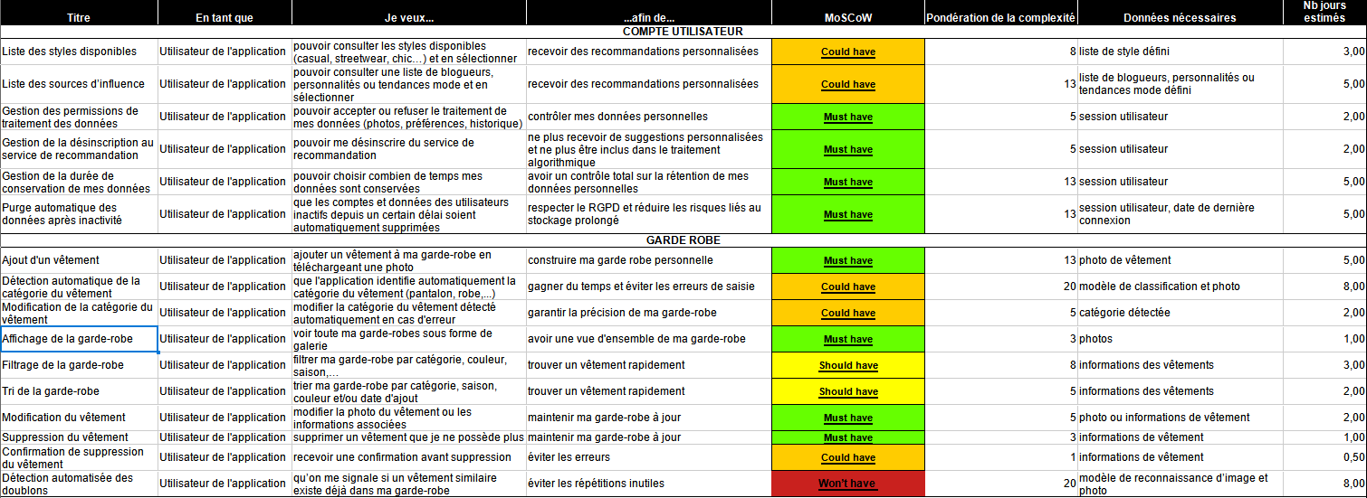
Annexes – User Stories détaillées
Backlog détaillé
Répartition des charges
Analyse des risques complète

Slide 23
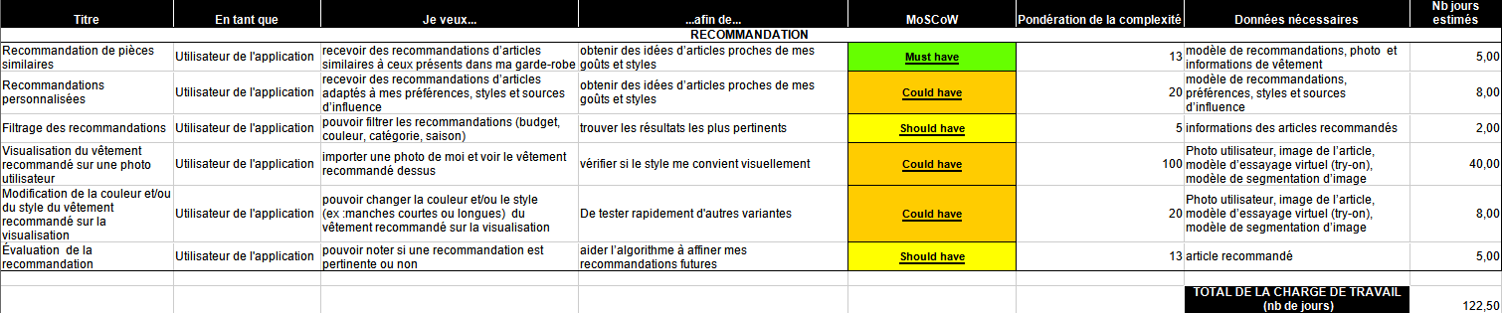
Annexes – User Stories détaillées
Backlog détaillé
Répartition des charges
Analyse des risques complète

